Slide 1
高鐵訂票系統
賴彥廷

Slide 2
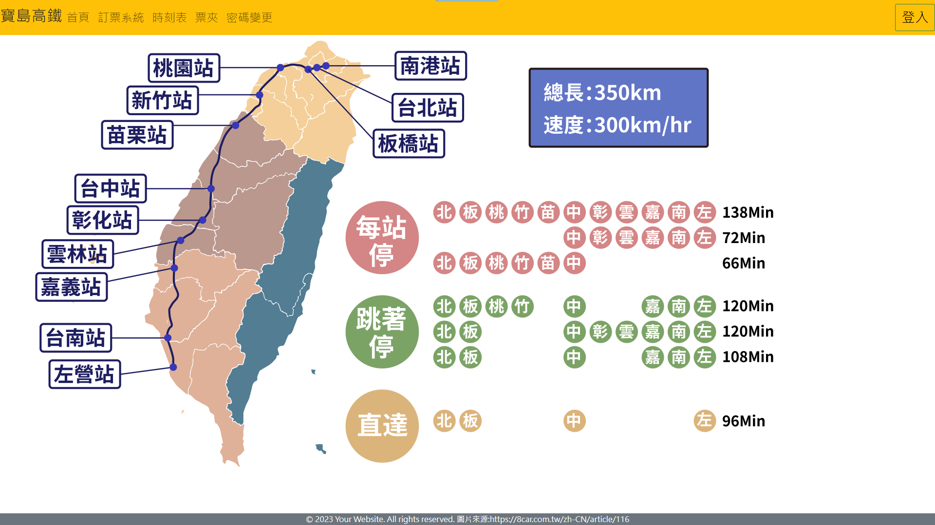

Slide 3
實際功能
登入，註冊
密碼修改
時刻表查詢
訂票
查看票夾，刪除訂票

Slide 4
使用技術
SpringMVC
Java
Jsp
MySQL
OpenAPI
AES加密
Swagger
Log4j2
JMeter

Slide 5
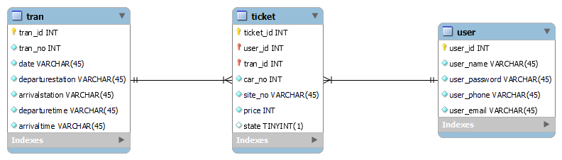
ERD

Slide 6
backend workflow

Slide 7
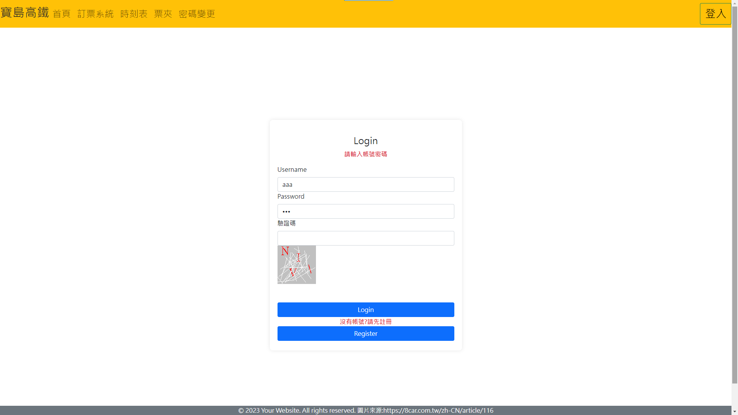

Slide 8
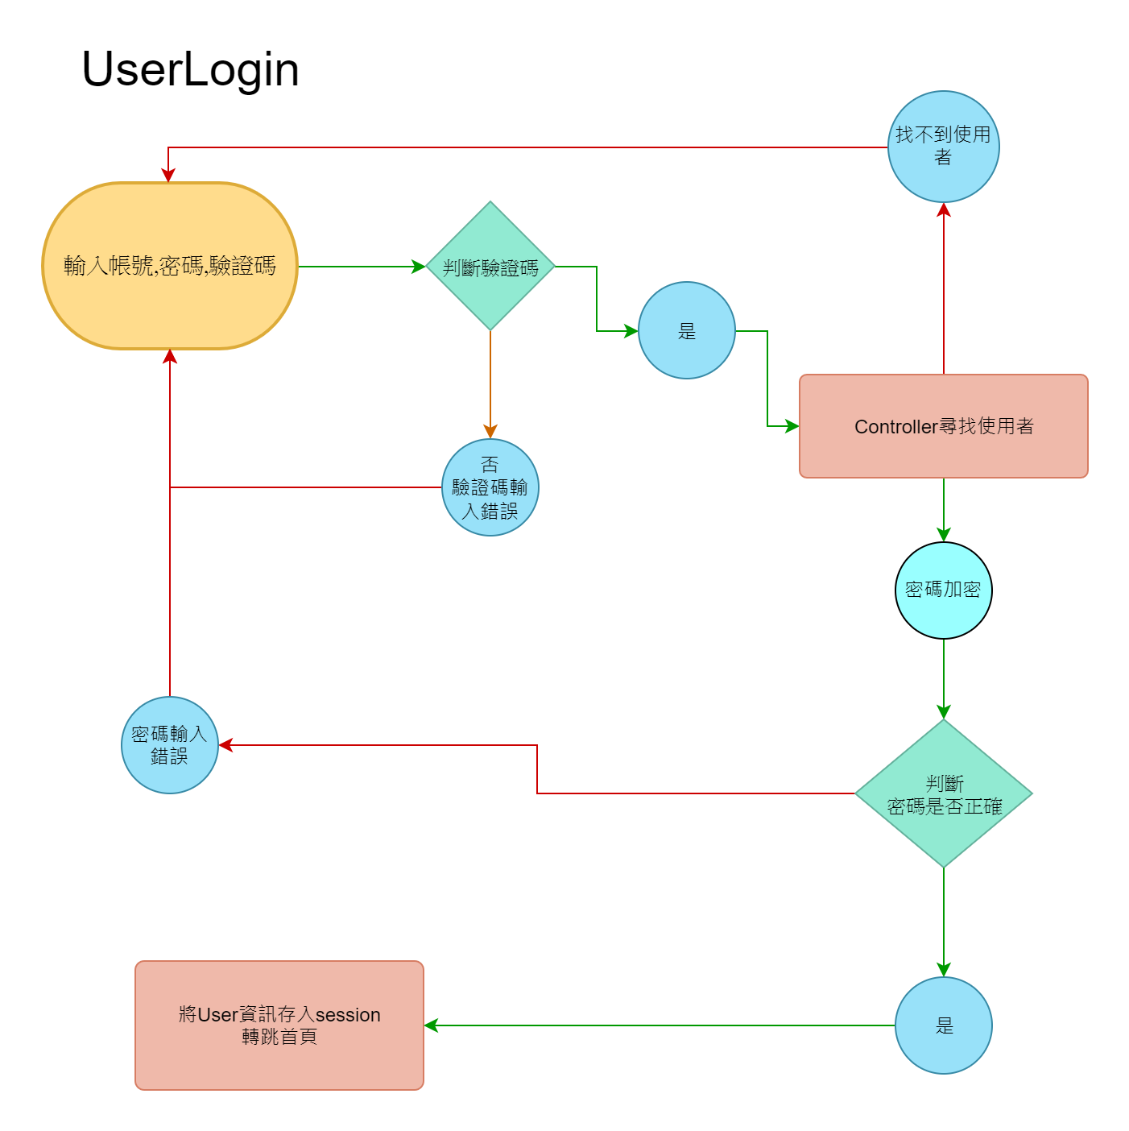

Slide 9
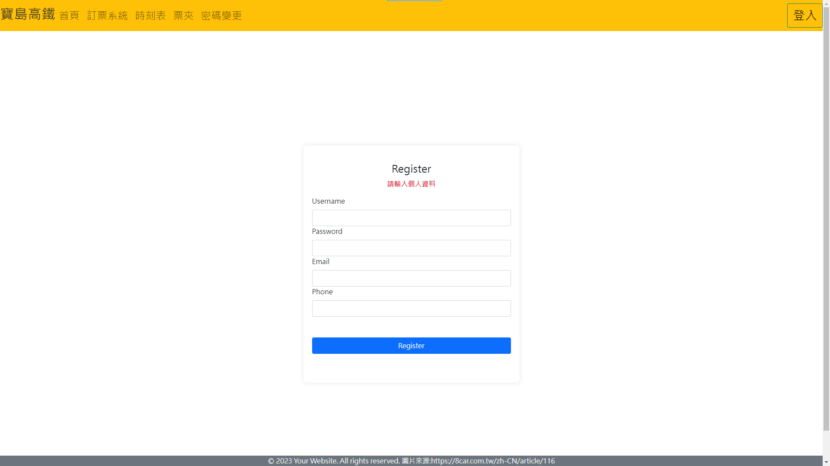

Slide 10
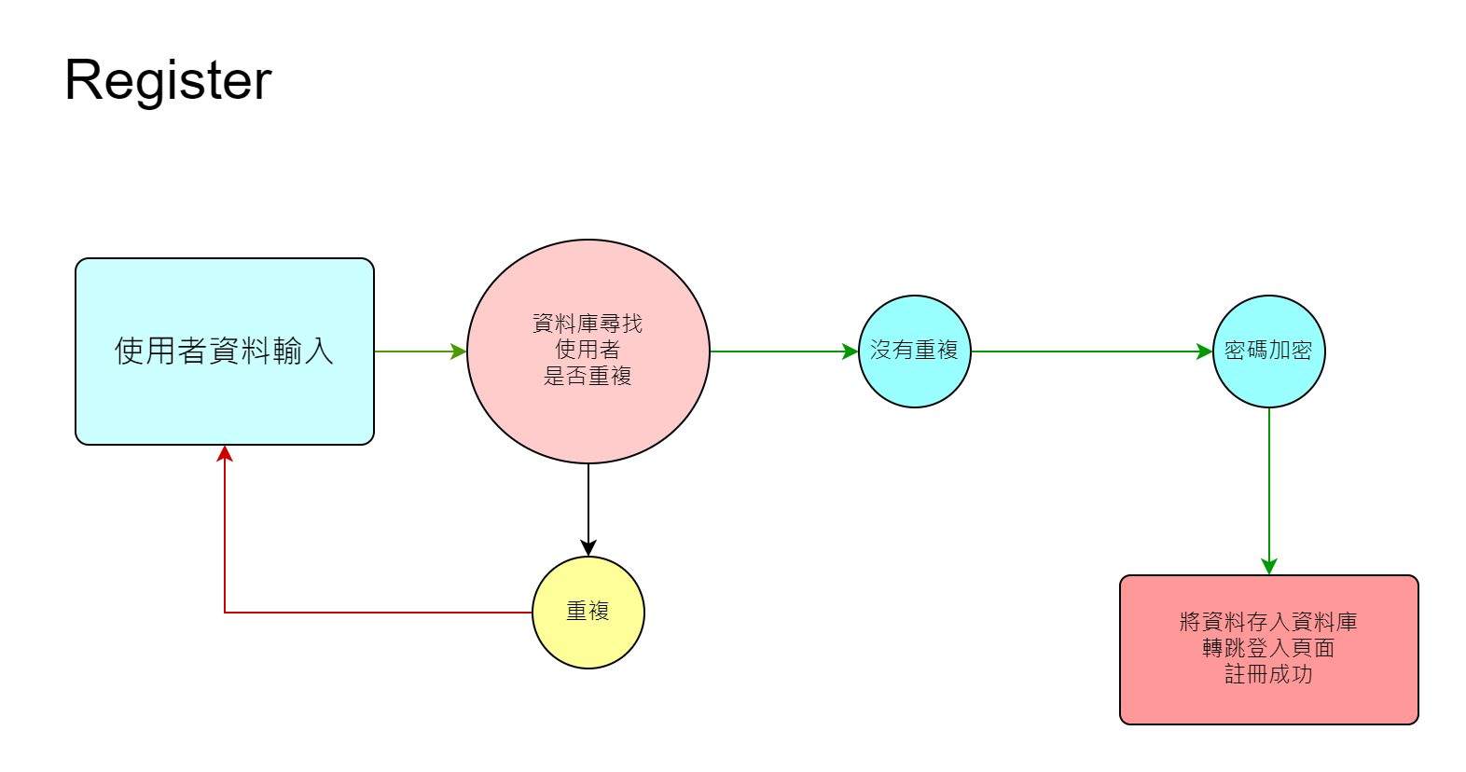

Slide 11
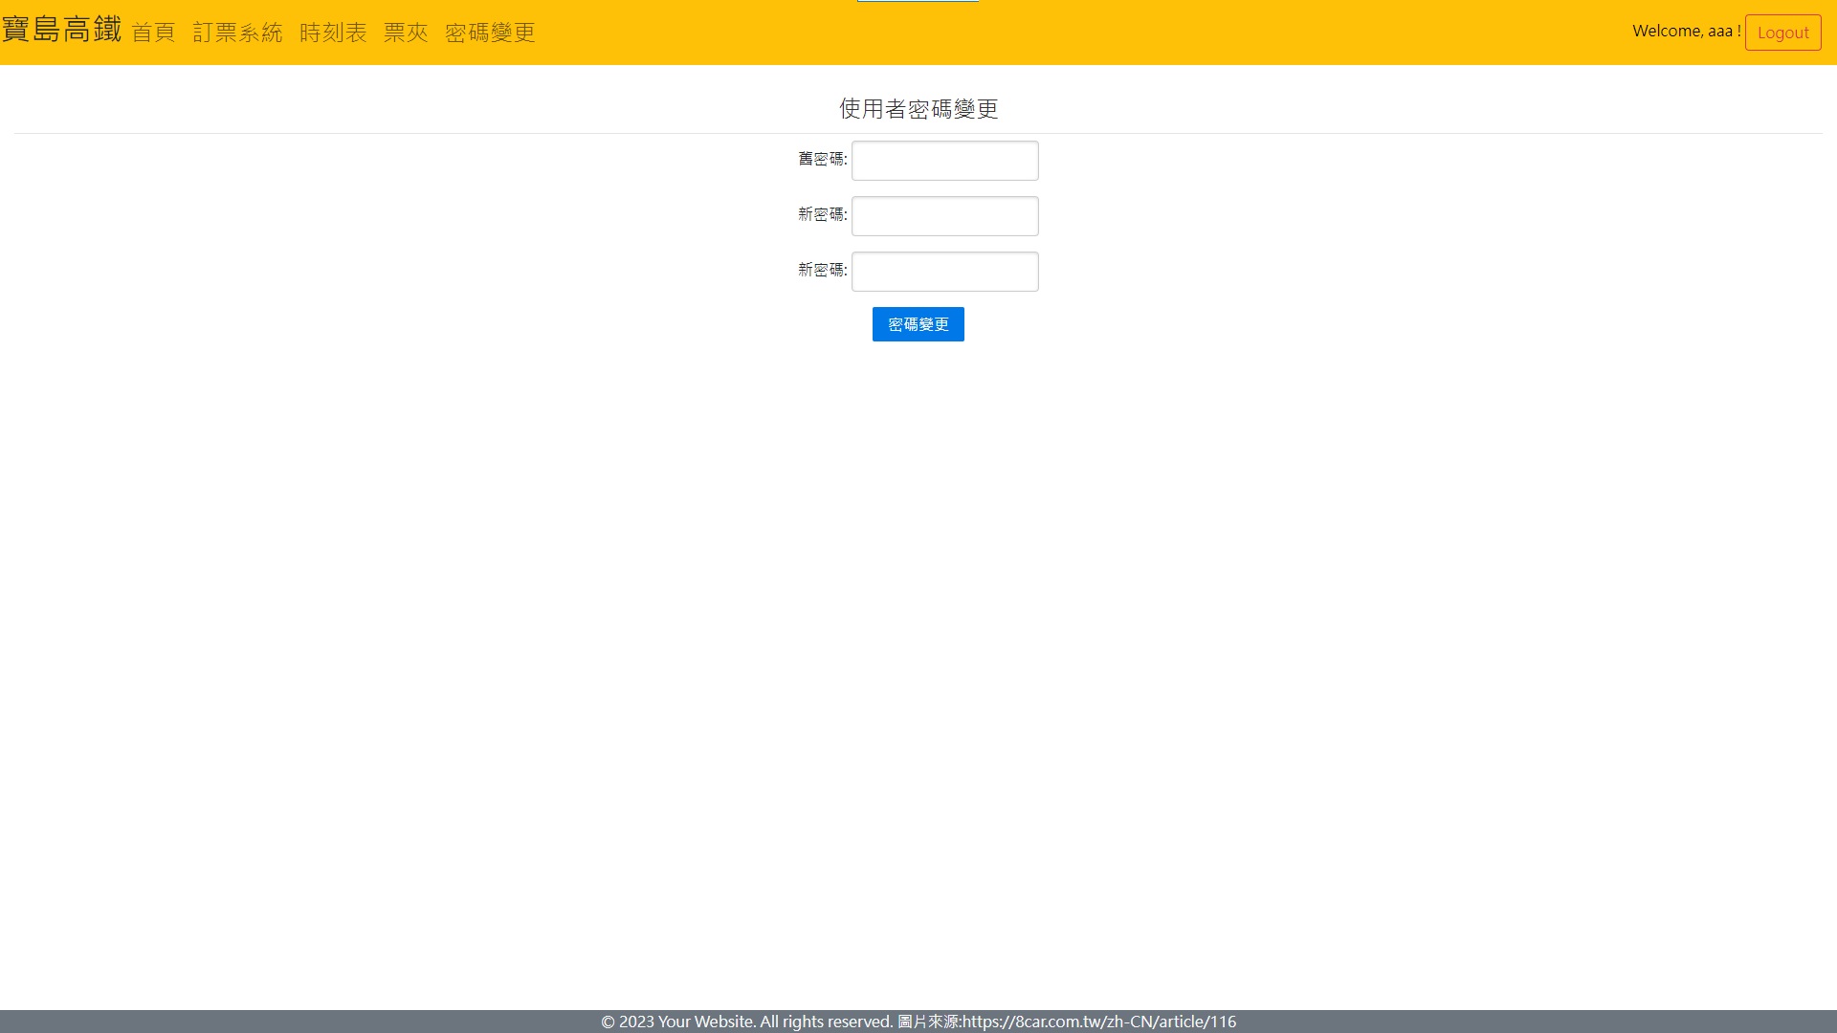

Slide 12
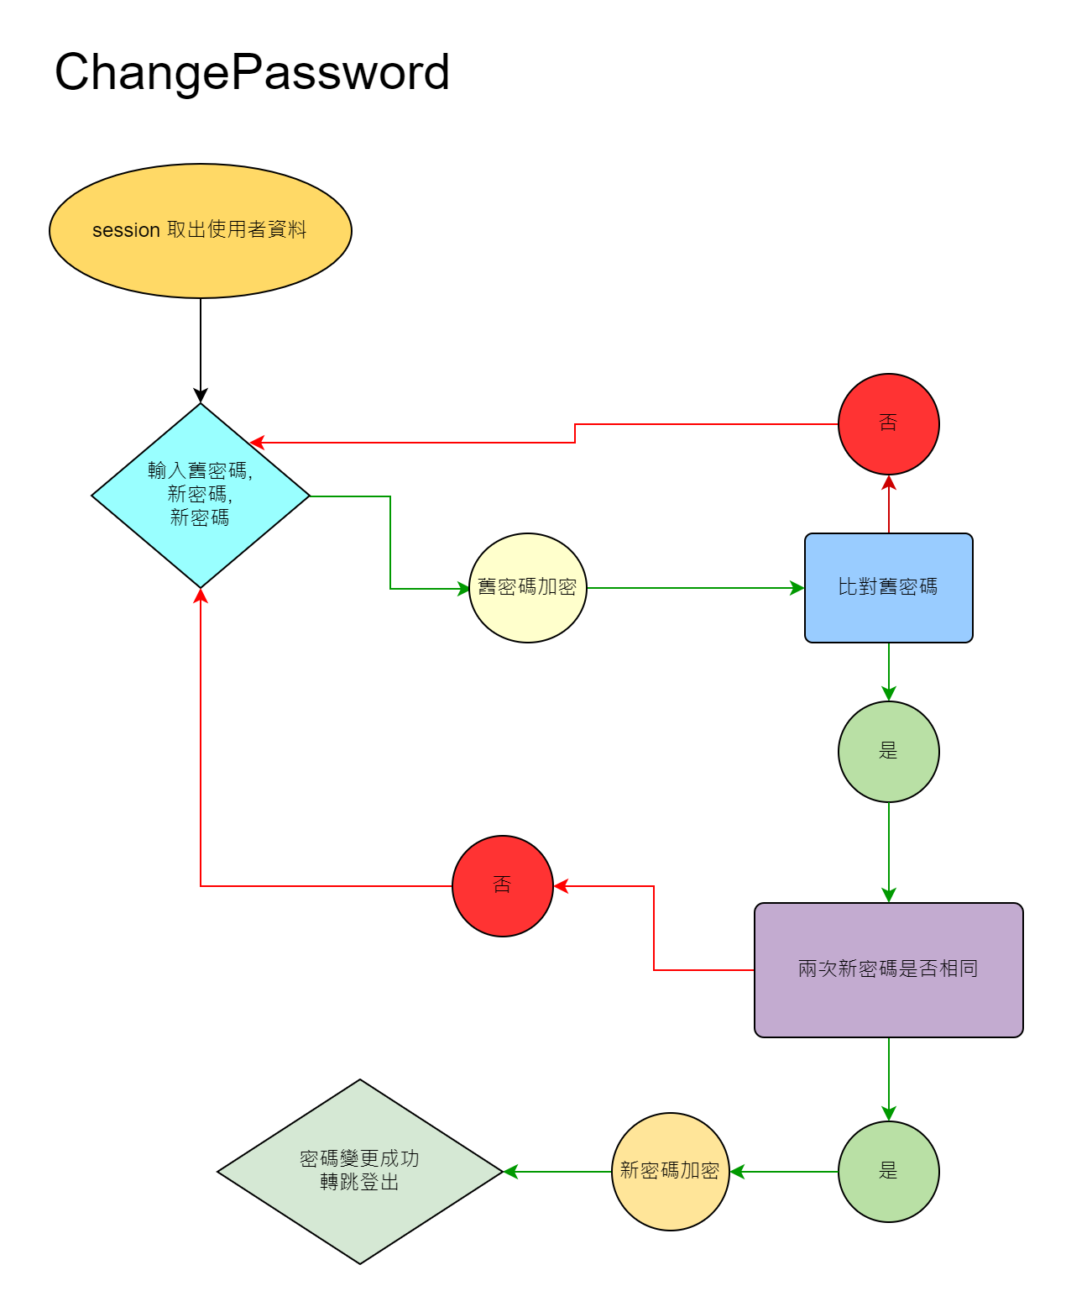

Slide 13
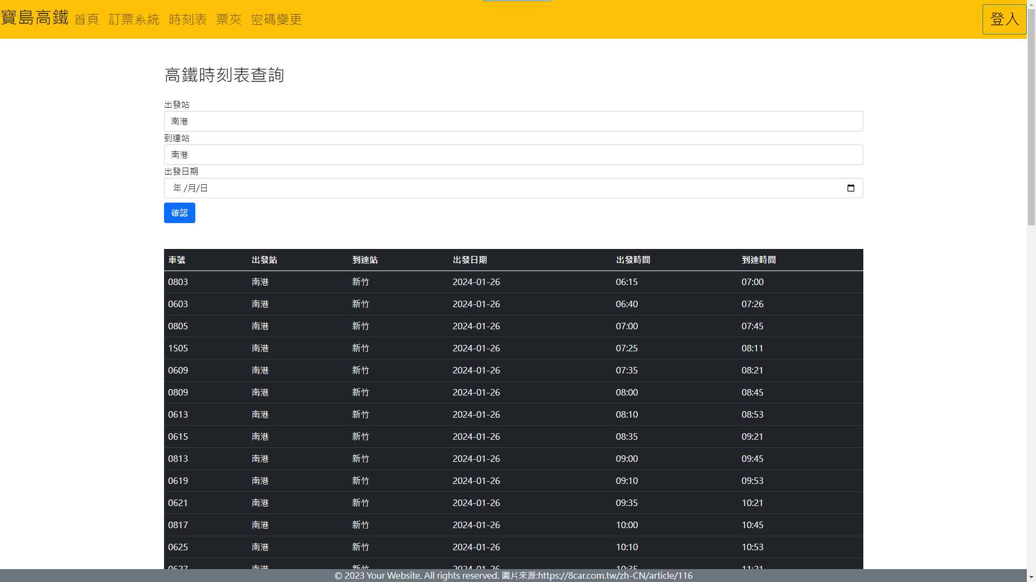

Slide 14
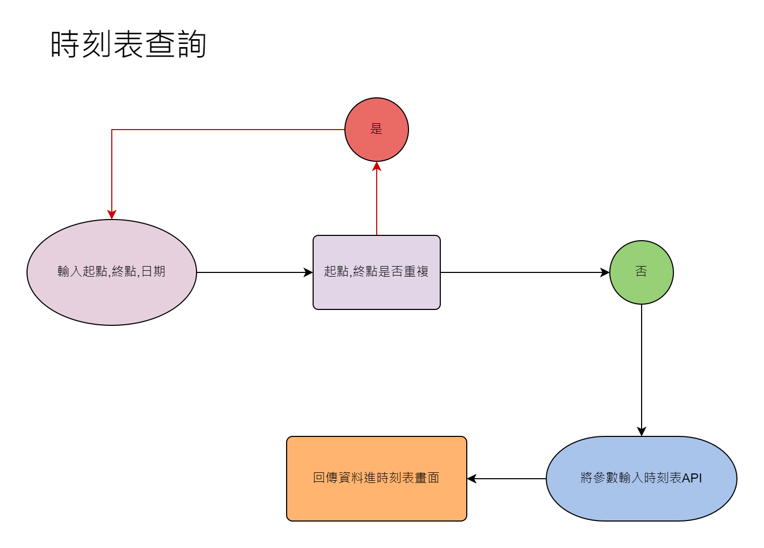
TDX OpenAPI

Slide 15
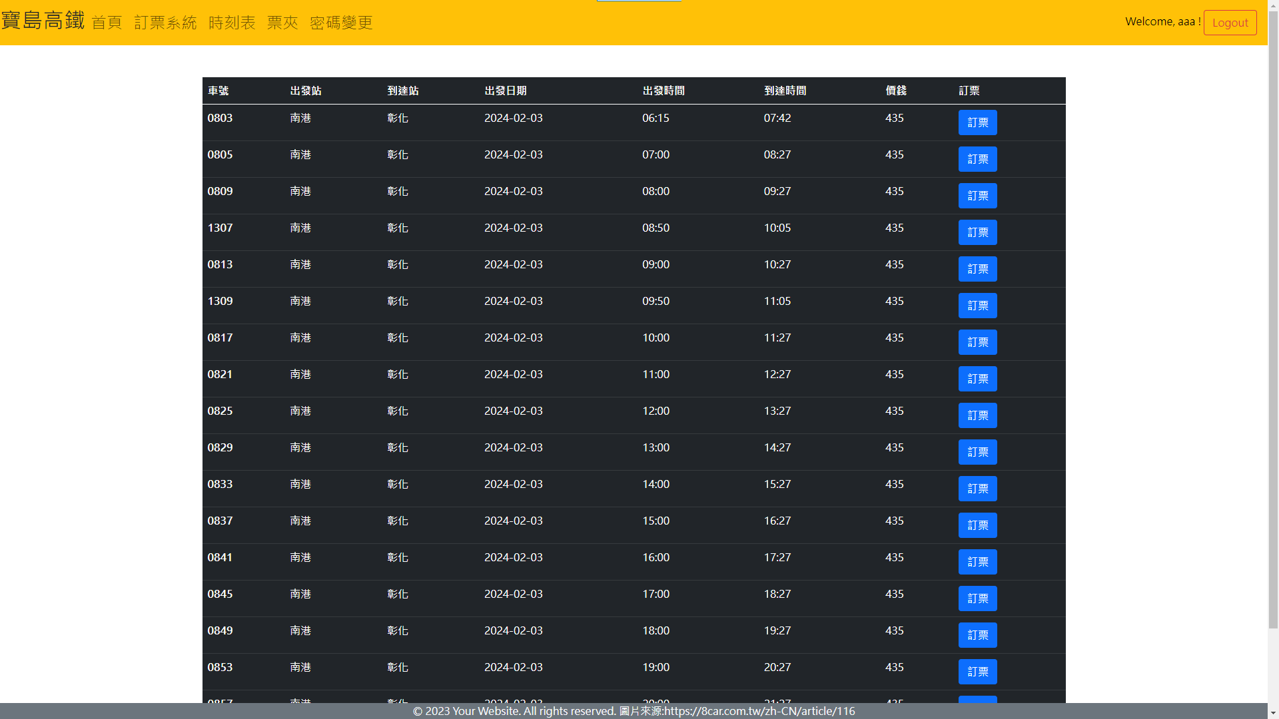

Slide 16
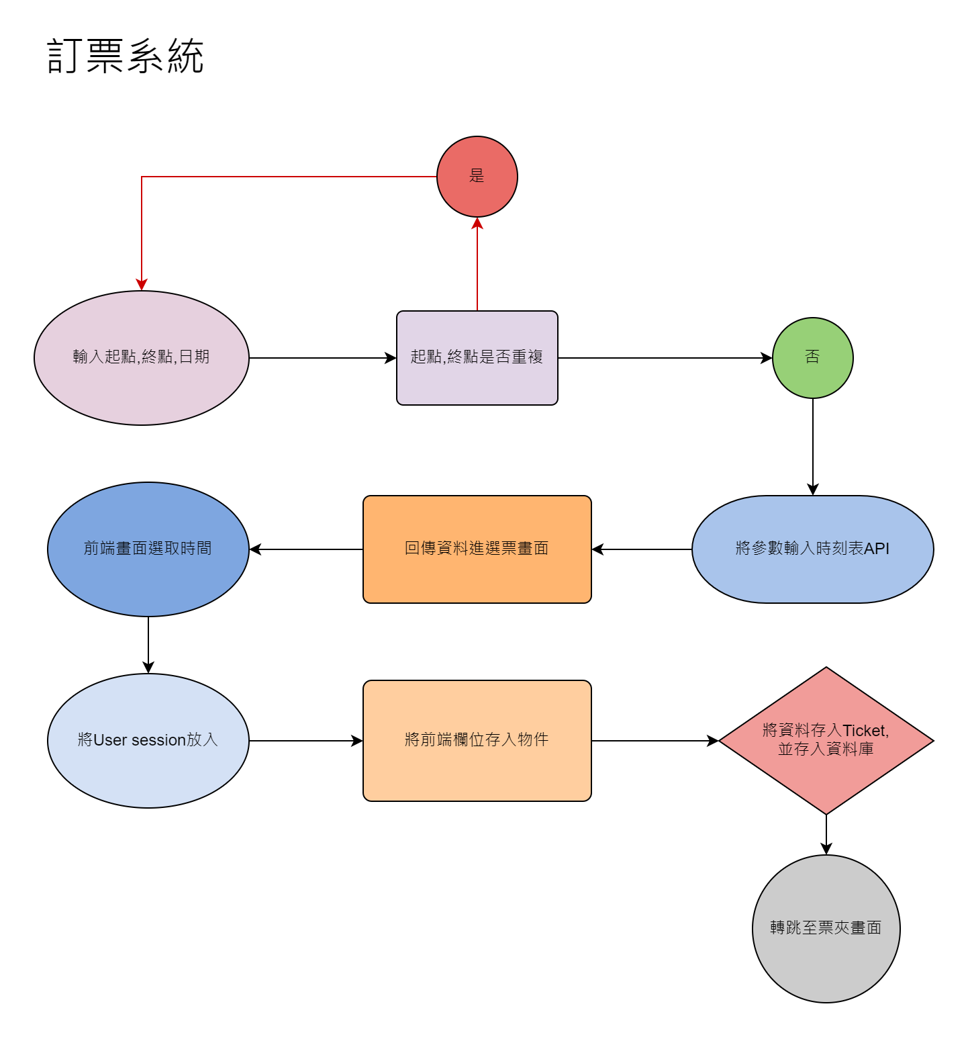

Slide 17
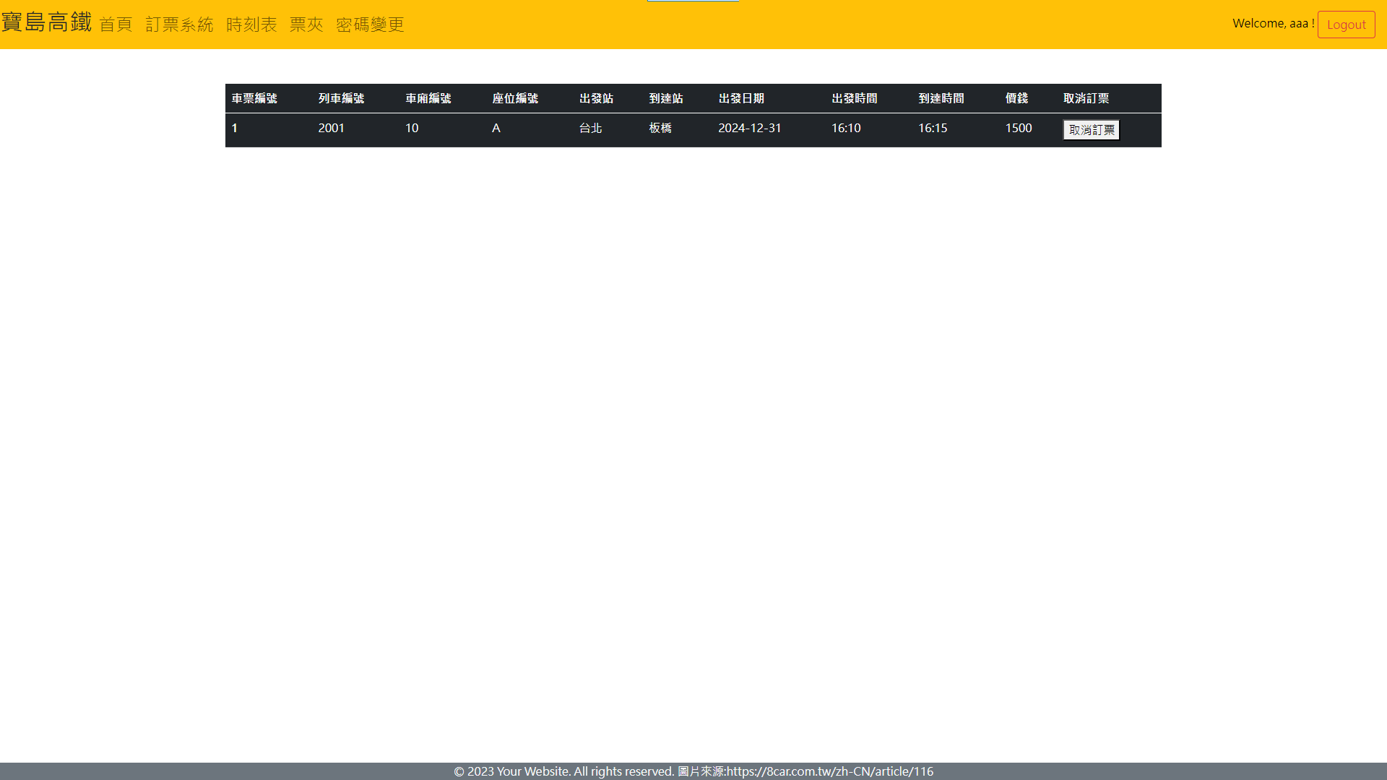

Slide 18
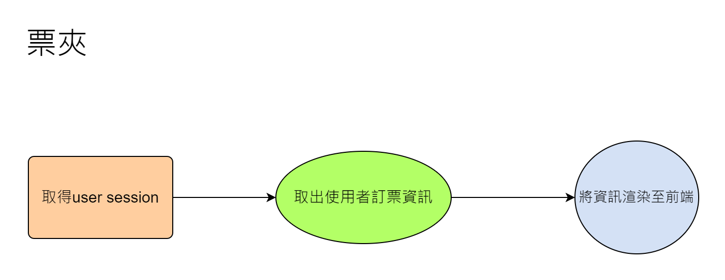

Slide 19
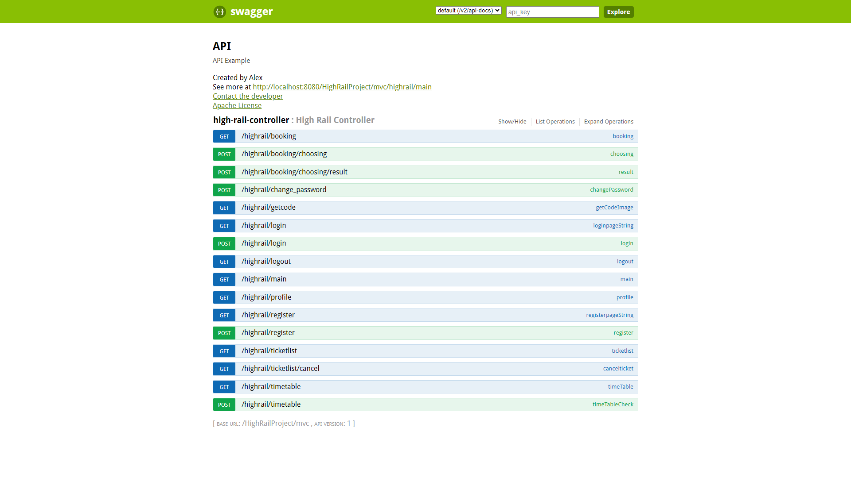
swagger

Slide 20
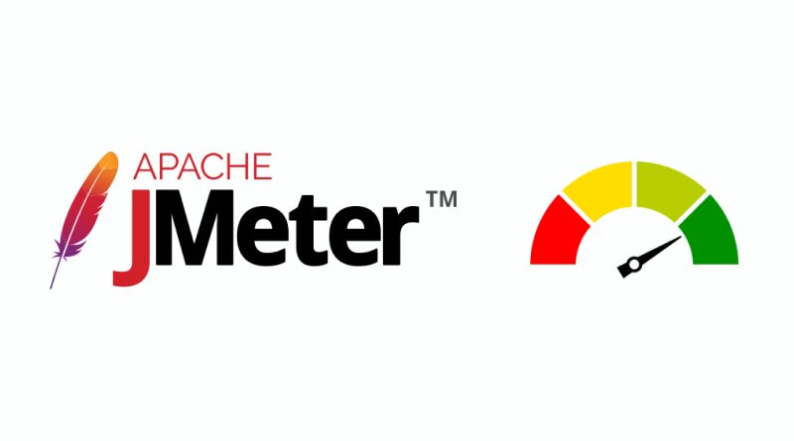
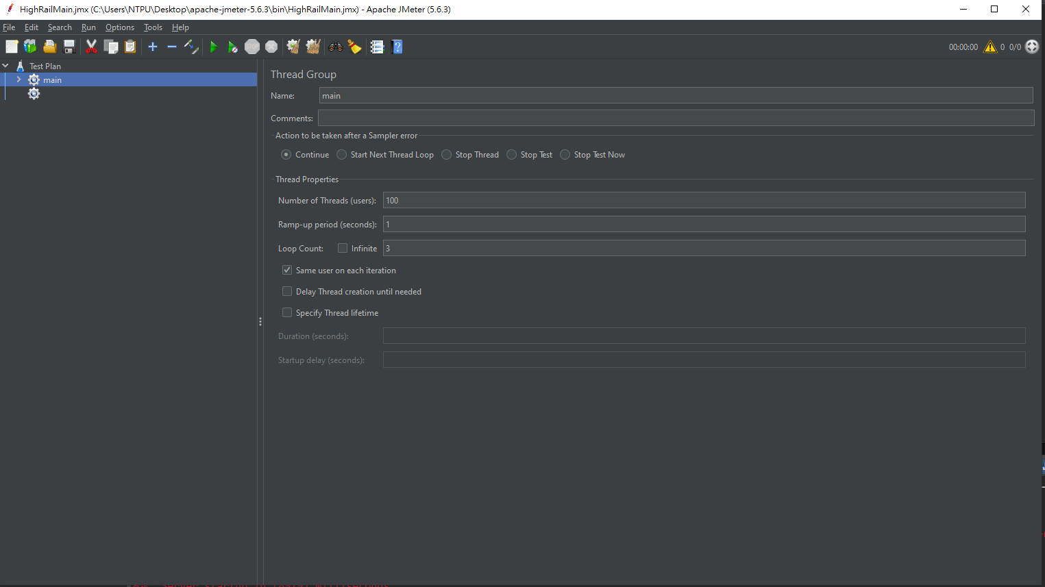
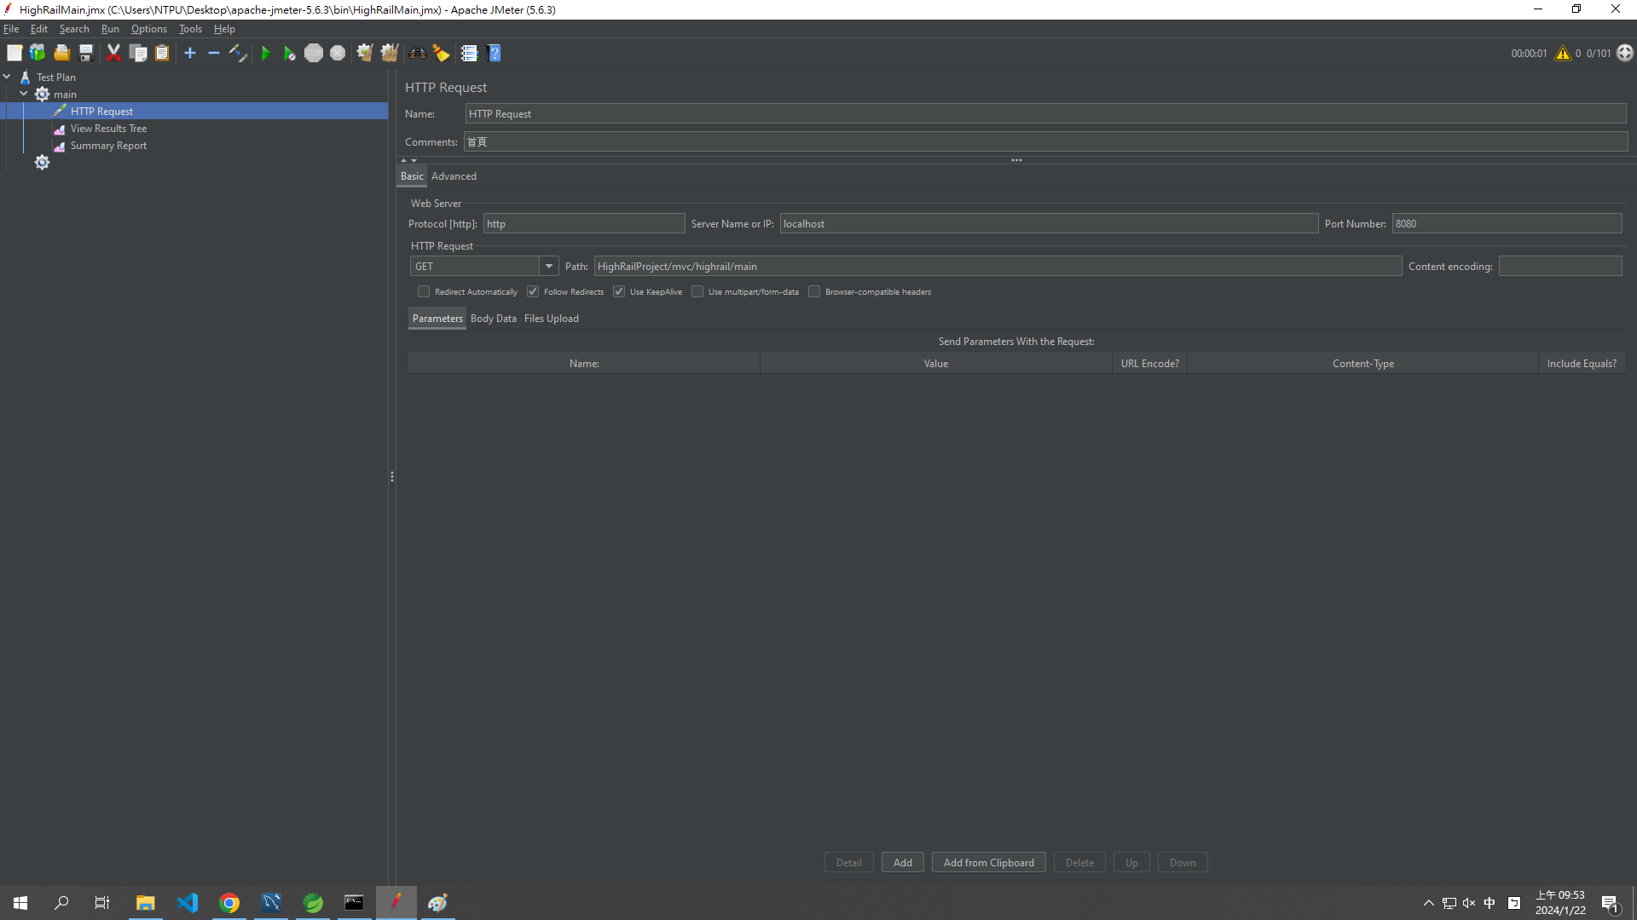
JMeter測試 (首頁1秒內100人進入重複3次)

Slide 21
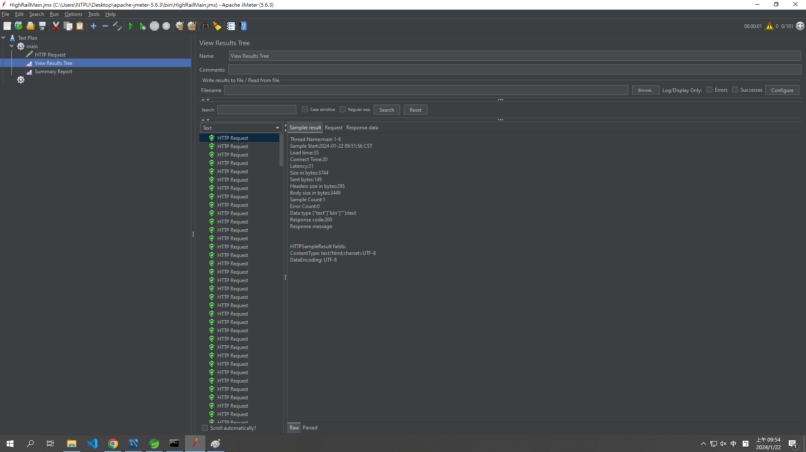
測試結果

Slide 22
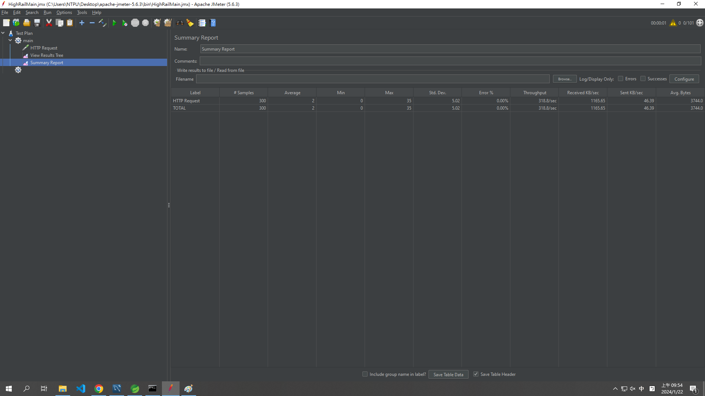

Slide 23
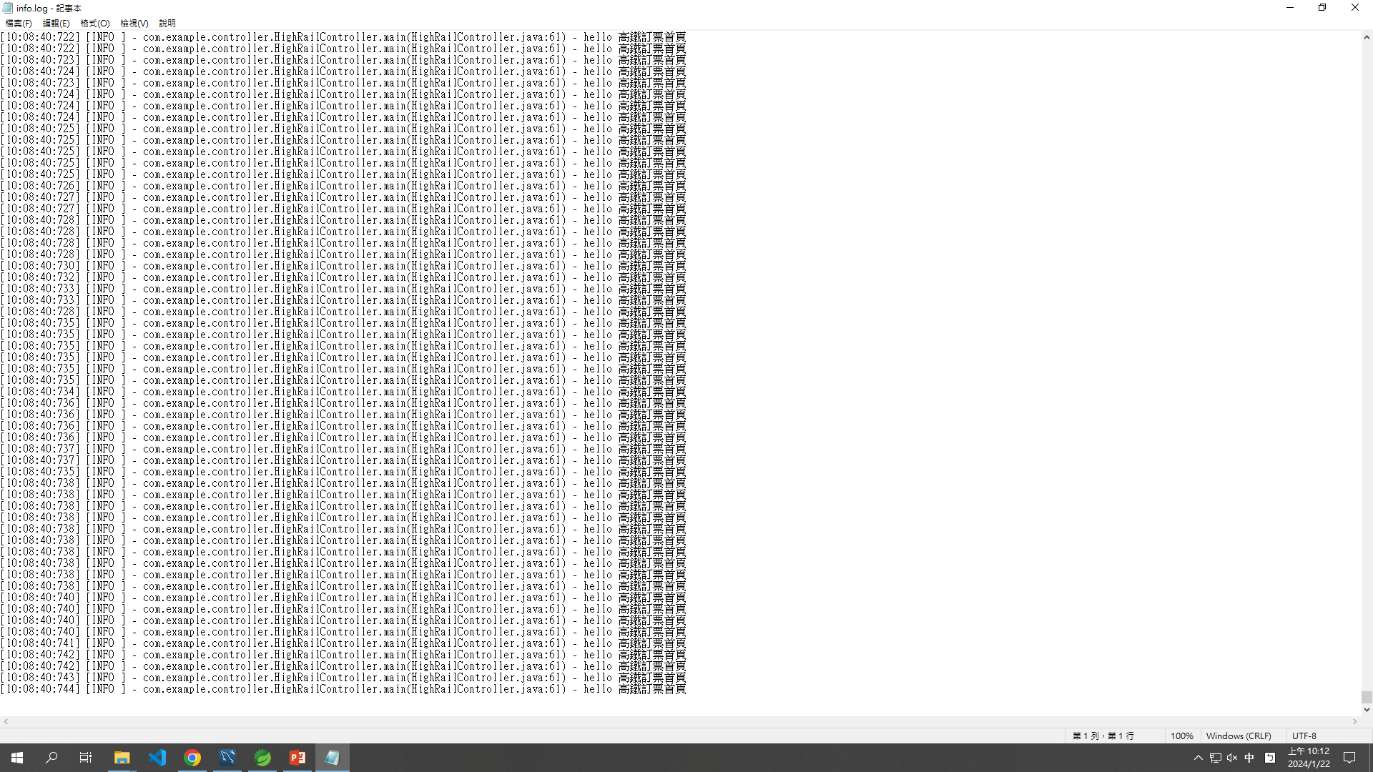
Jmeter測試後的Log4j2

Slide 24
The End

